Slide 1

Предпосылки создания централизованного государства
История России
Презентацию подготовила студентка группы УБСТ2304 1-го курса МТУСИ Щерби́на Юлия

Slide 2
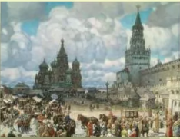
Процесс образования русского централизованного государства начался во второй половине XIII в. и завершился в начале XVI столетия.
В это время была ликвидирована политическая независимость ряда важнейших русских княжеств и феодальных республик. К Москве были присоединены суздальско-нижегородские, ростовские, ярославские, тверские, новгородские земли, что означало образование единой государственной территории и начало перестройки политической системы, завершившейся установлением самодержавия в России.

Slide 3
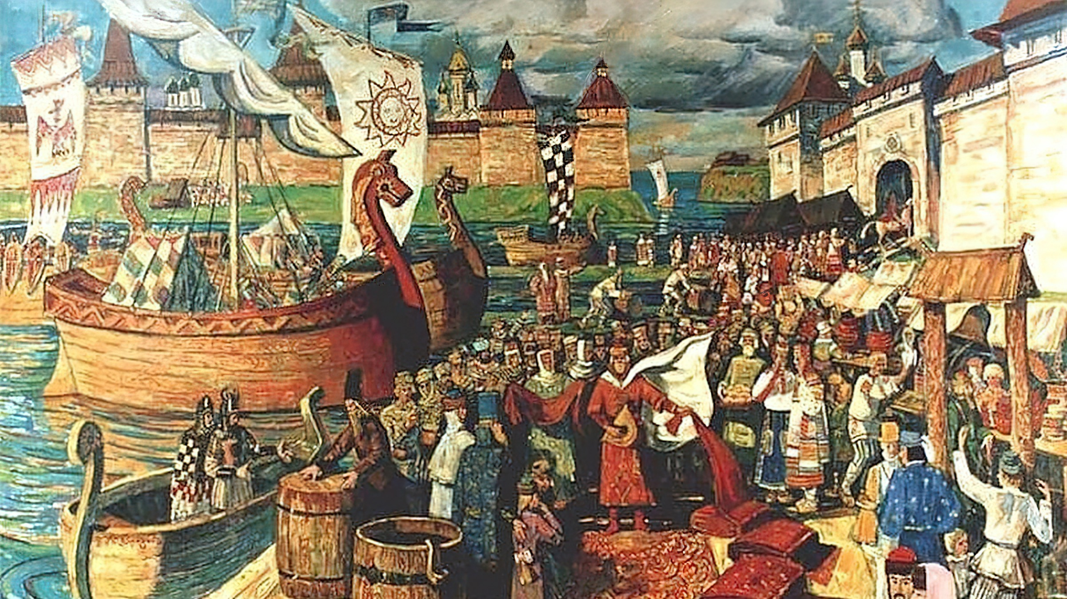
Экономические предпосылки
• возрождение сельского хозяйства и ремесел. Рост товарности ремесла;
• восстановление городов;
• развитие внутренней и внешней торговли.

Slide 4
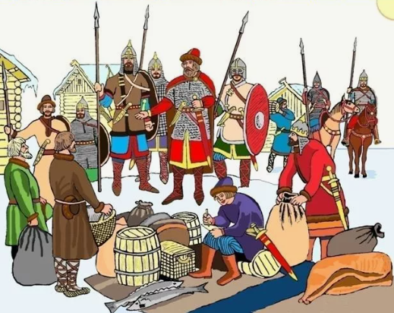
Социальные предпосылки
• рост числа феодалов, стремление их к сильной государственной власти;
• рост сопротивления крестьян, что доказывало необходимость в сильной централизованной власти.

Slide 5
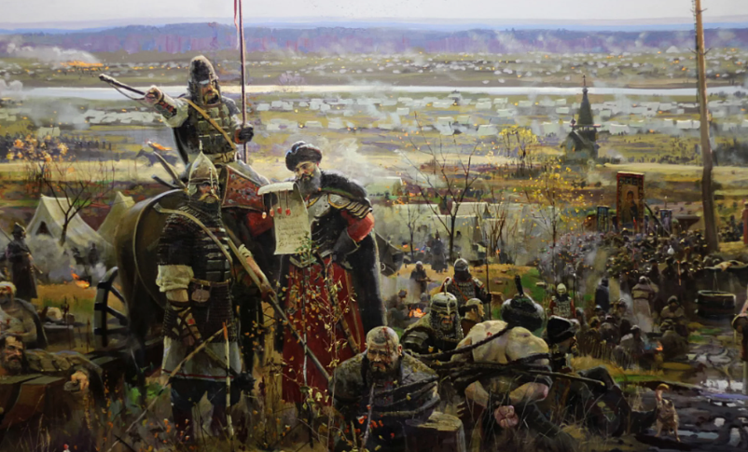
Политические предпосылки
• княжеские усобицы;
• необходимость свержения монголо- татарского ига;
• стремление православной церкви к централизованной власти с целью своего усиления;
• целесообразность централизованной защиты от монгол на юге и от Литвы и Швеции на западе.

Slide 6
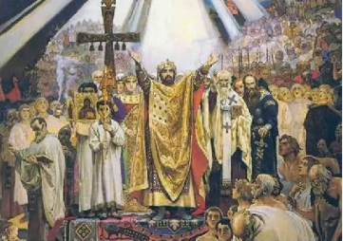
Духовные предпосылки
• единство языка;
• единство веры;
• общность культуры обычаев и традиций.

Slide 7
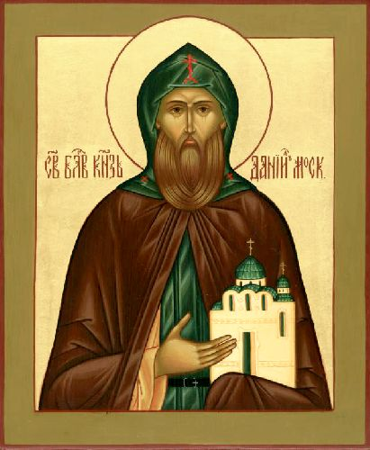
Периоды формирования единого русского государства
1 этап – XIII-XIV века.
происходит становление Московского княжества. С 1263 года это был небольшой удел в составе Владимирского княжества, управляемый Даниилом Александровичем (младший сын Невского). Более ранние попытки выделения оказывались временными. Постепенно владения расширялись. Особое значение имела победа над Тверским княжеством за права на великокняжеский престол во Владимире. С 1363 года названию добавилось «великое». В 1389 произошло поглощение Владимирского княжества;
Московский князь Даниил Александрович

Slide 8
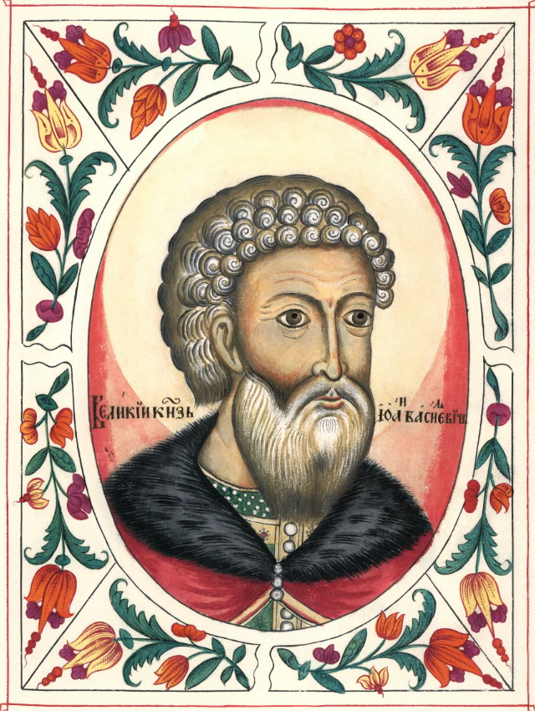
2 этап – XIV-XV века.
Московское княжество возглавило борьбу с монголо-татарами. Отношения Москвы с Золотой Ордой были неоднозначными. Иван Ι Калита (московский князь с 1325 года) собирал для монголо-татар дань со всех покоренных российских княжеств. Московские князья часто вступали с захватчиками в союз, заключали династические браки, покупали «ярлык» (ханская грамота – разрешение) на княжение. Дмитрий Ι Донской (московский князь с 1359 года) в 1373 оказал серьезное сопротивление монголо-татарам, напавшим на Рязань. Затем русские войска одержали победу в сражении на реке Воже (1378 г.) и на Куликовом поле (8 сентября 1380 г.);
Иван Ι Калита

Slide 9
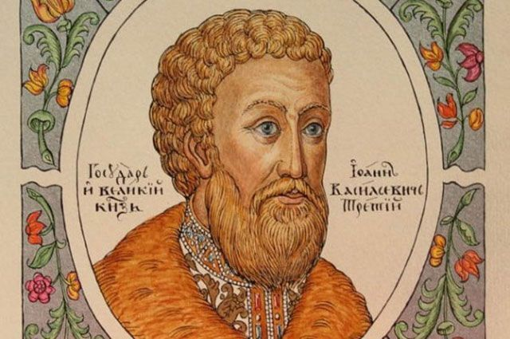
3 этап – XV - начало XVI века.
окончательное формирование централизованного государства. Его основателем считается Иван ΙΙΙ, завершивший присоединение к Московскому княжеству северо-восточных земель (к 1500 году) и свергший монголо-татарскую власть ( в 1480 году после Стояния на реке Угре).
Государь Иван ΙΙΙ

Slide 10
ИТОГ
Появление в 13 веке отдельного Московского княжества и расширение его территорий в 14-15 веках стало основным шагом к образованию Русского централизованного государства. Считается, что централизованное государство сформировалось уже в XV веке в период правления князя Ивана ΙΙΙ Васильевича (1462-1505 гг.). Позже русские территории существенно расширились за счет политики Василия ΙΙΙ (1505-1533 гг.) и завоеваний Ивана ΙV Грозного (формально с 1533 года; официально – 1547-1584 гг.). Последний в 1547 году принял титул царя, он венчался на царствование в Успенском соборе в г. Москва. Грозный смог присоединить к своим владениям земли, которые ранее не были русскими.

Slide 11
СПАСИБО ЗА ВНИМАНИЕ!

